Slide 1
3.1.3 Sterne und ihre Planeten
Astronomie
Wahlfach
Sternspektren
Grafiken: S. Hanssen
S. Hanssen
ZPG Astronomie

Slide 2
Schickt man weißes Sonnenlicht durch ein Prisma, wird es in seine Spektralfarben zerlegt:
Hinweis:
Abbildung zu
„Sir William Herschel (1800)“
siehe
https://www.univie.ac.at/space/HERSCHEL/
IR
UV
VIS
(Visible Spectrum)
GEFÄHRLICH!
Gamma
Röntgen
-Rays
Ultraviolett
Infrarot
Mikrowellen Radiowellen
VIS (sichtbares Licht)
Grafiken: Hanssen, Bild: Wikipedia (gemeinfrei)

Slide 3
Sieht man genau hin, stellt man fest: Es fehlen Farben (Wellenlängen):
Bild: „Fraunhofer lines“ via https://de.wikipedia.org/wiki/Datei:Fraunhofer_lines_DE.svg [gemeinfrei]

Slide 4
Eigentlich liefert die Sonne alles
⁞
UV
IR⁞

Slide 5
In der Sonne sind Stoffe wie Wasserstoff, Helium, Natrium,…

Slide 6
In der Sonne sind Stoffe wie Wasserstoff, Helium, Natrium,…
Diese absorbieren spezielle Farben (Wellenlängen) und streuen diese in alle Richtungen.
Die ursprüngliche Intensität wird geringer.
Wir registrieren dies als eine „fehlende Farbe“.

Slide 7
Hier ein paar Verursacher:
Ca
Fe
Hβ
Fe
Na
Hα
O₂
O₂
H: Wasserstoff Na: Natrium Fe: Eisen O: Sauerstoff Ca: Calcium
Diese Fehlstellen gibt es natürlich auch im Bereich außerhalb des sichtbaren Lichts (VIS)!
Bild: „Fraunhofer lines“ via https://de.wikipedia.org/wiki/Datei:Fraunhofer_lines_DE.svg [gemeinfrei]

Slide 8
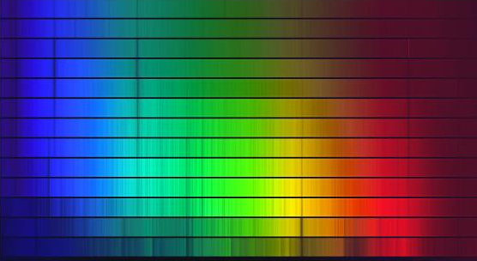
Die fehlenden Linien sind „Fingerabdrücke“ von Sternen:
Je nachdem welche Farben fehlen, kann man über das Alter, die Größe, die Zusammensetzung und die Oberflächentemperatur eines Sterns Aussagen machen:
Spektralklasse
Stern (z.B.)
Oberflächen- temperatur
O
B
A
F
G
K
M
Alnilam
25 000 °C
(Orion)
Spica
22 200 °C
(Jungfrau)
Sirius
9700 °C
(Gr. Hund)
Sonne
5500 °C
Proxima
Centauri
3300 °C
(Südhimmel)
Beteigeuze
(Orion)
Bild: „Stellar Spectral Types: OBAFGKM“ von KPNO 0.9-m Telescope, AURA, NOAO, NSF via
https://apod.nasa.gov/apod/ap010530.html [CC BY 4.0]

Slide 9
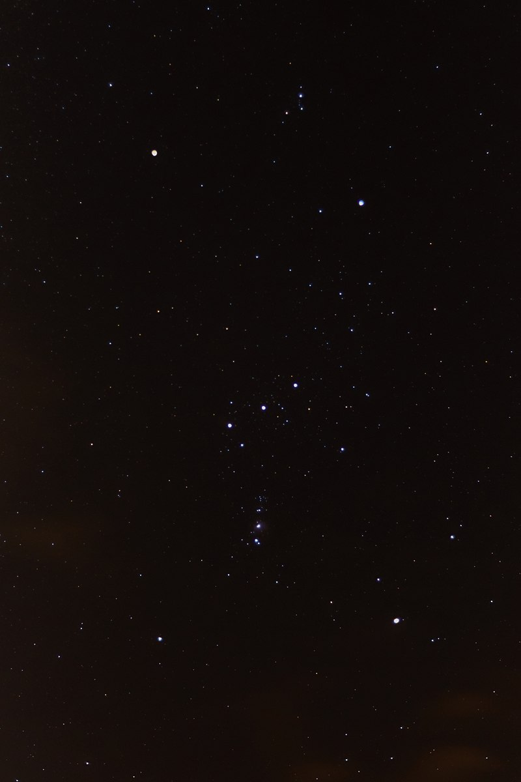
Zum Entdecken am Winterhimmel im Orion:
Beteigeuze
In Richtung der drei Gürtelsterne
Alnilam
Sirius
Bild: „20180211 Orion, Hauptsterne (02259)“ von Günter Seggebäing via https://commons.wikimedia.org/wiki/File:20180211_Orion,_Hauptsterne_(02259).jpg [CC BY-SA 3.0]

Slide 10
Maßstäblicher Größenvergleich:
Sonne
Sirius
Alnilam
Beteigeuze

